Slide 1
Equipo 3
Actividad #2: NIVELES Y TIPOS DE PRUEBAS
Integrantes: _ Sixto Matias.
_ Garza Mariano.
_ Prado Ivan.
_ Armoa Raquel.
_ Cabrera Lautaro.
MindHub - Arg. Programa 4.0

Slide 2
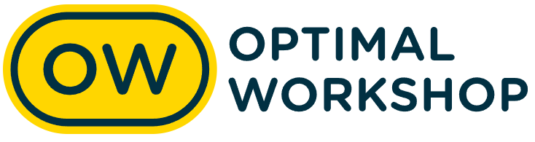
Optimal Workshop
Sus objetivos principales son;
Investigación de usuarios (Gratis).
Asistencia en diseño UX (Pago).
Arquitectura informacional (Pago).

Slide 3


ESTUDIOS DISPONIBLES
Prueba de árbol.
Clasificación de tarjetas.
Investigación cualitativa.
Pruebas de primer click.
Formularios de encuestas.

Slide 4
Flujo principal
Clasificación de tarjetas
Página Principal
Selección del tipo de estudio (Y nombrarla)
Pruebas de árbol
Loguearse (Opcional, cuenta de google)
Prueba de primer clic
No
Si
Lanzar/ Iniciar
Selección de plan Gratis
Crear Estudio
Rellenar formulario o vincular a cuenta google
Encuesta en línea
Redirección al Dashboard
Investigación Cualitativa

Slide 5

¡Gracias por su atención!

